Slide 1


UET
Since 2004
ĐẠI HỌC CÔNG NGHỆ, ĐHQGHN
VNU-University of Engineering and Technology
Bài 1: Các kinh nghiệm thực tiễn trong Công nghệ phần mềm
Nhóm 3
Nguyễn Đăng Quang
Vũ Thị Thành Vinh
Cao Tiến Thắng
Hoàng Văn Quyền
Nguyễn Vũ Thanh Tùng
Phân tích và thiết kế hướng đối tượng

Slide 2
Outline
Các vấn đề trong phát triển phần mềm
6 kinh nghiệm thực tiễn (Best practices)
Quy trình hợp nhất Rational (RUP) với góc nhìn 6 kinh nghiệm thực tiễn
Object-Oriented Analysis and Design

Slide 3
Các vấn đề trong phát triển phần mềm
Không đáp ứng được nhu cầu của người dùng hoặc doanh nghiệp
Các yêu cầu không được giải thích một cách đúng đắn
Các module không được tích hợp
Khó khăn trong việc bảo trì
Phát hiện vấn đề muộn
Chất lượng trải nghiệm của người dùng cuối kém
Hiệu năng kém
Các thành viên không có sự nỗ lực hợp tác
Có vấn đề trong việc xây dựng và triển khai
Object-Oriented Analysis and Design

Slide 4
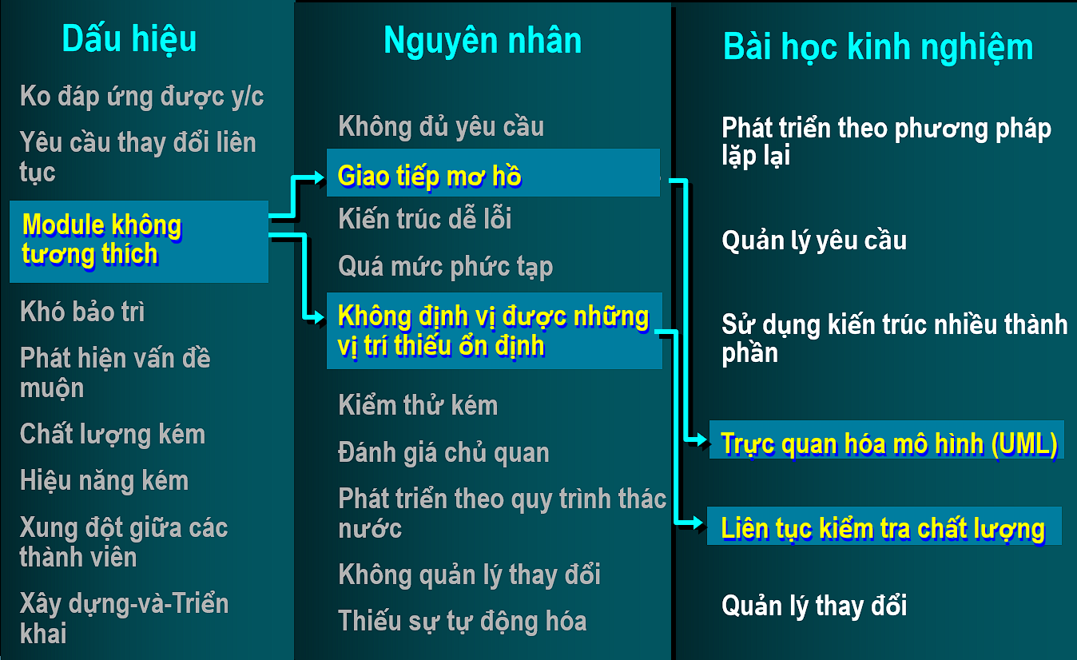
Các vấn đề trong phát triển phần mềm
Xử lý được nguyên nhân gốc rễ sẽ loại bỏ được các dấu hiệu
Loại bỏ được dấu hiệu, bạn sẽ có thể phát triển phần mềm chất lượng với quy trình lặp lại và dễ đoán
Object-Oriented Analysis and Design

Slide 5
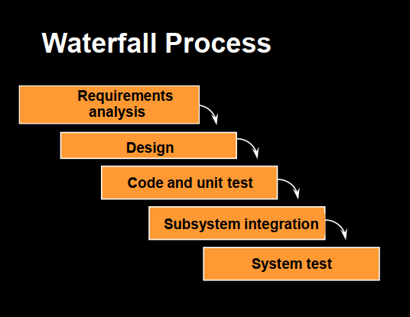
2. 6 kinh nghiệm thực tiễn
2.1. Phát triển lặp đi lặp lại
Đặc điểm của mô hình phát triển thác nước
Quy trình:
Phân tích yêu cầu
Thiết kế
Lập trình, kiểm thử đơn vị
Tích hợp các hệ thống con
Kiểm thử hệ thống
Object-Oriented Analysis and Design

Slide 6
2. 6 kinh nghiệm thực tiễn
2.1. Phát triển lặp đi lặp lại
Đặc điểm của mô hình phát triển thác nước
Đặc điểm
Việc xác nhận giải quyết các rủi ro quan trọng bị trì hoãn
Việc dự báo thời gian hoàn thành các task, hoàn thành công việc thiếu chính xác
Quá trình tích hợp, kiểm thử bị trì hoãn
Việc triển khai (deploy) sớm bị ngăn cản
=> Sự lặp đi lặp lại lớn trong công việc, và chúng luôn nằm ngoài kế hoạch ban đầu
Object-Oriented Analysis and Design

Slide 7
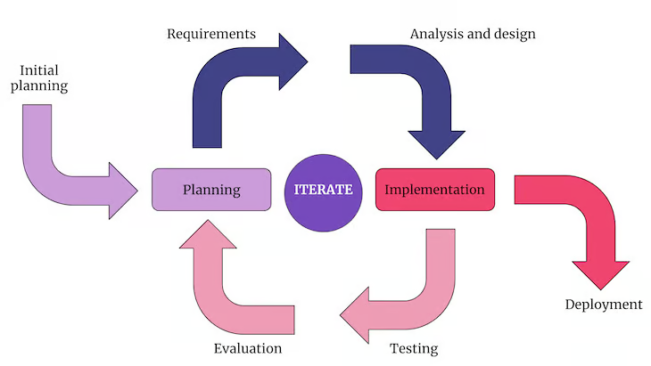
2. 6 kinh nghiệm thực tiễn
2.1. Phát triển lặp đi lặp lại
Việc phát triển lặp đi lặp lại sẽ tạo ra các phiên bản có thể hoạt động được
Sau mỗi chu kỳ / vòng lặp như hình, sau quá trình kiểm thử, một phiên bản có thể hoạt động được sẽ được tạo ra.
Sau nhiều chu kỳ phát triển phần mềm, sẽ có nhiều phiên bản được tạo ra với chất lượng ngày càng được cải thiện
Object-Oriented Analysis and Design

Slide 8
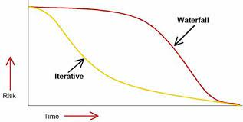
2. 6 kinh nghiệm thực tiễn
2.1. Phát triển lặp đi lặp lại
Hồ sơ rủi ro
Là sự đánh giá về mức độ sẵn sàng và khả năng chấp nhận rủi ro
Việc phát triển theo hướng lặp đi lặp lại sẽ giúp giảm rất nhiều rủi ro so với việc phát triển theo hướng thác nước trong suốt quá trình phát triển phần mềm
Object-Oriented Analysis and Design

Slide 9
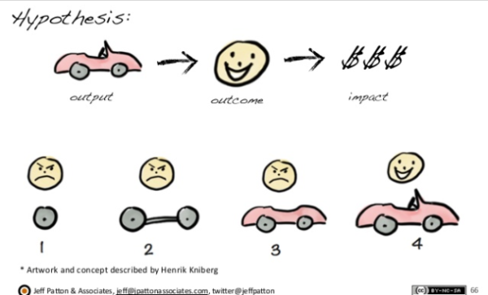
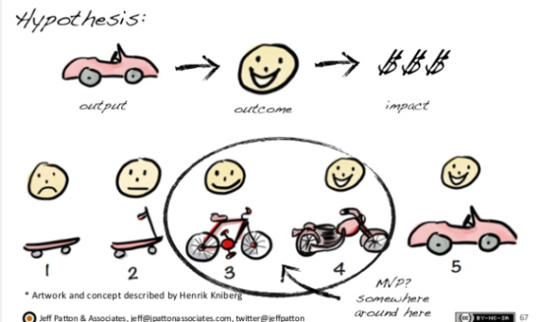
2. 6 kinh nghiệm thực tiễn
2.1. Phát triển lặp đi lặp lại
Ví dụ minh họa
Việc phát triển lặp đi lặp lại thiếu hợp lý
Việc phát triển lặp đi lặp lại hợp lý
Object-Oriented Analysis and Design

Slide 10
2. 6 kinh nghiệm thực tiễn
2.2. Quản lý yêu cầu
Bạn cần chắc chắn rằng bạn sẽ
Giải quyết đúng vấn đề
Xây dựng đúng hệ thống
bằng cách áp dụng một cách tiếp cận có hệ thống để
Khơi gợi
Tổ chức
Tài liệu hóa
Quản lý
các thay đổi về yêu cầu của một ứng dụng phần mềm
Object-Oriented Analysis and Design

Slide 11
2. 6 kinh nghiệm thực tiễn
2.2. Quản lý yêu cầu
Khơi gợi yêu cầu: Đây thường là quá trình khó khăn nhất, dễ xảy ra lỗi và đòi hỏi nhiều giao tiếp
Liên quan đến việc xác định, thu thập, phân tích và sàng lọc các yêu cầu đối với hệ thống
Là phần quan trọng trong vòng đời phát triển phần mềm, thường được thực hiện khi bắt đầu dự án
OUTPUT: Một tập các yêu cầu rõ ràng, ngắn gọn, làm cơ sở cho việc thiết kế và phát triển hệ thống phần mềm
Đóng vai trò quan trọng: Giúp tiết kiệm thời gian và tiền bạc, giúp nhà phát triển và người dùng dễ dàng truy xuất nguồn gốc và tài liệu, đảm bảo người dùng cảm thấy hài lòng về sản phẩm
Object-Oriented Analysis and Design

Slide 12
2. 6 kinh nghiệm thực tiễn
2.2. Quản lý yêu cầu
Tổ chức yêu cầu: Các yêu cầu của khách hàng thường được tổ chức và phân loại
Theo một số tiêu chí phù hợp với các bên liên quan và các bên không liên quan về mặt kỹ thuật
Được sắp xếp theo một trình tự ưu tiên, yêu cầu quan trọng hơn sẽ có độ ưu tiên cao hơn và cần được thực hiện trước
Tài liệu hóa yêu cầu: Tài liệu yêu cầu sẽ được sử dụng trong thiết kế, phát triển, bảo trì, tái sử dụng hệ thống trong tương lai cho các dự án khác
Bất kỳ yêu cầu nào đều ảnh hưởng đến các giai đoạn khác nhau trong quy trình phát triển phần mềm. Khi các yêu cầu cần thay đổi, tài liệu có thể được dùng làm cơ sở phân tích mức độ ảnh hưởng của việc thay đổi yêu cầu tới các phần khác của hệ thống
Object-Oriented Analysis and Design

Slide 13
2. 6 kinh nghiệm thực tiễn
2.2. Quản lý yêu cầu
Quản lý yêu cầu: Việc quản lý yêu cầu đóng vai trò quan trọng
Khắc phục sự phức tạp, phụ thuộc lẫn nhau trong vòng đời kỹ thuật để hợp lý hóa việc phát triển sản phẩm, đồng thời đẩy nhanh quá trình triển khai sản phẩm
Cho phép các đội nhóm kỹ thuật kiểm soát phạm vi và định hướng vòng đời phát triển sản phẩm
Phòng tránh việc xảy ra các vấn đề không mong muốn trong quản lý yêu cầu. Chẳng hạn nếu như không xác định đủ các yêu cầu của người dùng, điều đó có thể dẫn đến việc xác định sai phạm vi, làm cho dự án chậm tiến độ, chi phí vượt mức và sản phẩm kém chất lượng
Object-Oriented Analysis and Design

Slide 14
2. 6 kinh nghiệm thực tiễn
2.2. Quản lý yêu cầu
Một số khía cạnh của việc quản lý yêu cầu
Phân tích vấn đề
Hiểu nhu cầu của người dùng
Xác định hệ thống
Quản lý phạm vi
Tinh chỉnh định nghĩa hệ thống
Quản lý việc thay đổi các yêu cầu
Object-Oriented Analysis and Design

Slide 15
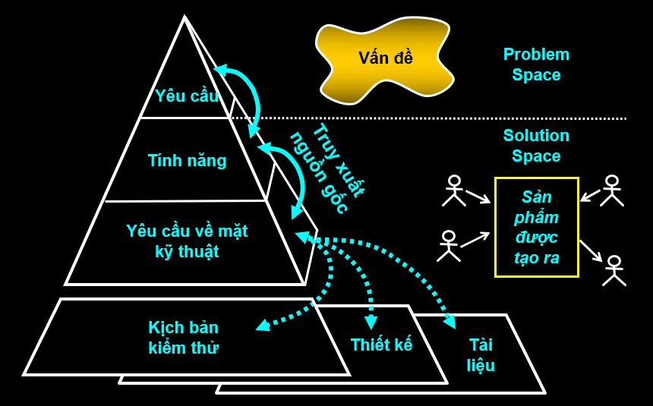
2. 6 kinh nghiệm thực tiễn
2.2. Quản lý yêu cầu
Sơ đồ nêu lên quá trình tổng quát về quá trình từ xác định vấn đề đến xây dựng sản phẩm
Object-Oriented Analysis and Design

Slide 16
2. 6 kinh nghiệm thực tiễn
2.3. Sử dụng các kiến trúc thành phần
Tiến hóa phần mềm lấy kiến trúc làm trung tâm
Kiến trúc phần mềm thể hiện bản thiết kế của một phần mềm dưới dạng cấu hình tô-pô của các thành phần tính toán và các đầu nối cho phép kết nối ở cấp độ thành phần
Quá trình phát triển phần mềm giúp phần mềm thích ứng với những yêu cầu đang thay đổi và môi trường vận hành bằng cách bổ sung, loại bỏ và sửa đổi các thành phần phần mềm
Object-Oriented Analysis and Design

Slide 17
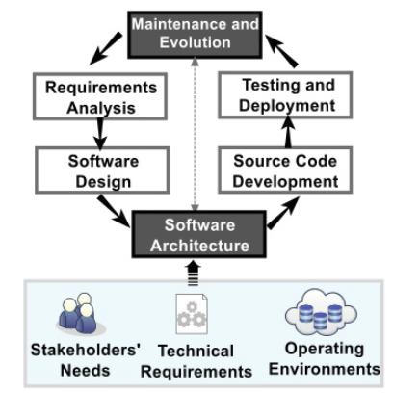
2. 6 kinh nghiệm thực tiễn
2.3. Sử dụng các kiến trúc thành phần
Vòng lặp phát triển phần mềm
Object-Oriented Analysis and Design

Slide 18
2. 6 kinh nghiệm thực tiễn
2.3. Sử dụng các kiến trúc thành phần
Kiến trúc dựa trên thành phần một cách linh hoạt
Linh hoạt
Đáp ứng các yêu cầu ở thời điểm hiện tại và tương lai
Cải thiện khả năng mở rộng, tăng cường khả năng bảo trì
Cho phép tái sử dụng
Đóng gói các gói phụ thuộc của hệ thống
Dựa trên thành phần
Tái sử dụng, tùy chỉnh được các thành phần sẵn có
Có thể lựa chọn giữa các thành phần có sẵn
Giúp cho phần mềm tiến hóa không ngừng
Object-Oriented Analysis and Design

Slide 19
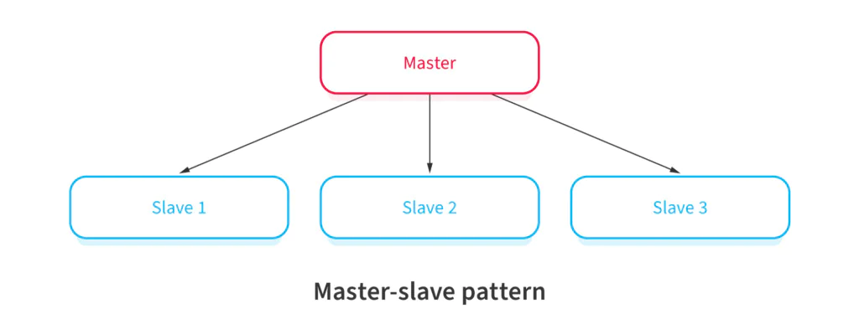
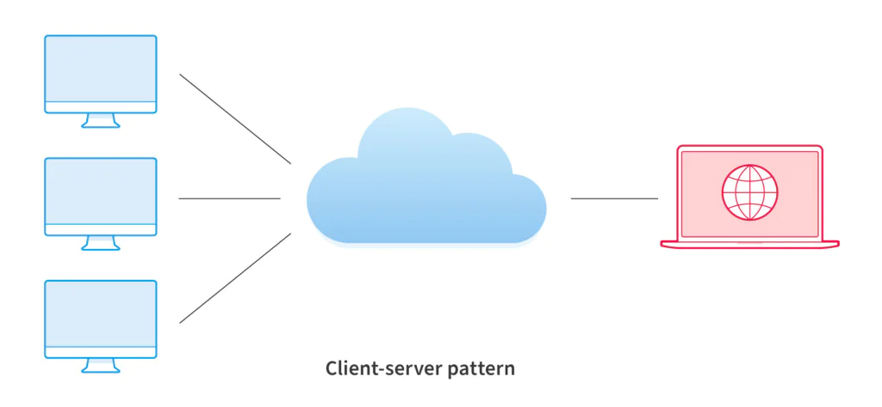
2. 6 kinh nghiệm thực tiễn
2.3. Sử dụng các kiến trúc thành phần
Một số mẫu thiết kế kiến trúc phần mềm
Object-Oriented Analysis and Design

Slide 20
2. 6 kinh nghiệm thực tiễn
2.3. Sử dụng các kiến trúc thành phần
Mục đích của kiến trúc dựa trên thành phần
Là nền tảng cho việc tái sử dụng thành phần và tái sử dụng kiến trúc
Là nền tảng cho việc quản lý dự án trong các phần
Lên kế hoạch
Phân bổ nhân sự
Vận chuyển
Kiểm soát toàn bộ các yếu tố về trí tuệ gồm
Quản lý sự phức tạp
Duy trì tính toàn vẹn
Object-Oriented Analysis and Design

Slide 21
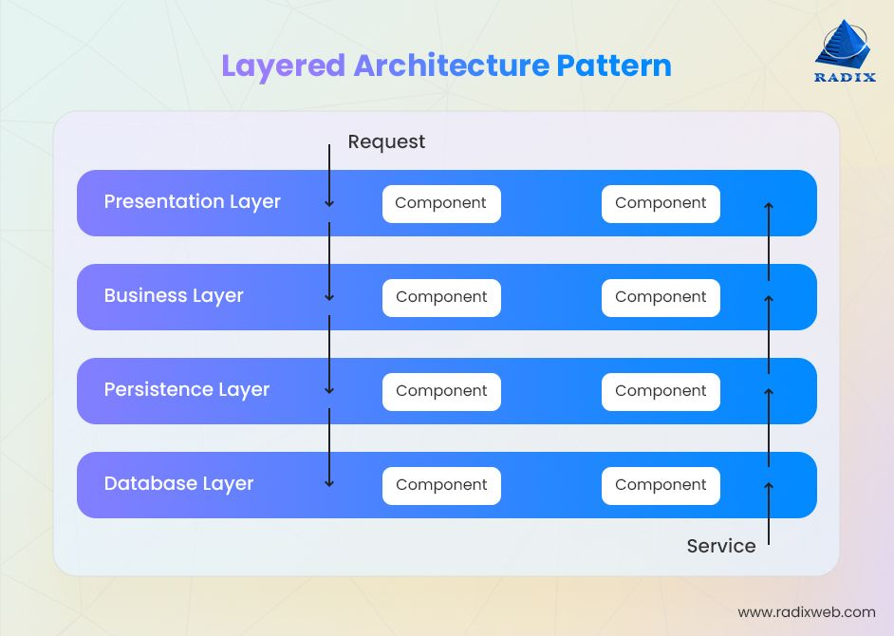
2. 6 kinh nghiệm thực tiễn
2.3. Sử dụng các kiến trúc thành phần
Kiến trúc thành phần theo lớp
Object-Oriented Analysis and Design

Slide 22
2. 6 kinh nghiệm thực tiễn
2.4. Mô hình trực quan
Tại sao chúng ta cần mô hình trực quan?
Mô hình trực quan giúp ghi lại hành vi của hệ thống
Chỉ ra cách các phần tử hệ thống kết hợp với nhau
Duy trì thiết kế và sự triển khai nhất quán
Ẩn hoặc hiển thị chi tiết tùy thuộc nhu cầu
Thúc đẩy giao tiếp rõ ràng : UML cung cấp một ngôn ngữ chung cho tất cả người thực hiện
Object-Oriented Analysis and Design

Slide 23
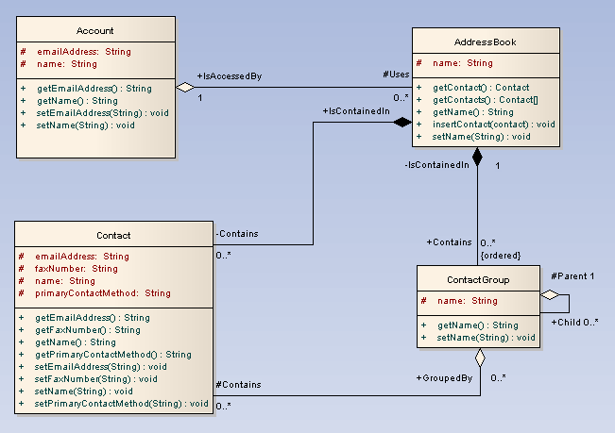
2. 6 kinh nghiệm thực tiễn
2.4. Mô hình trực quan
Minh họa một biểu đồ UML
Object-Oriented Analysis and Design

Slide 24
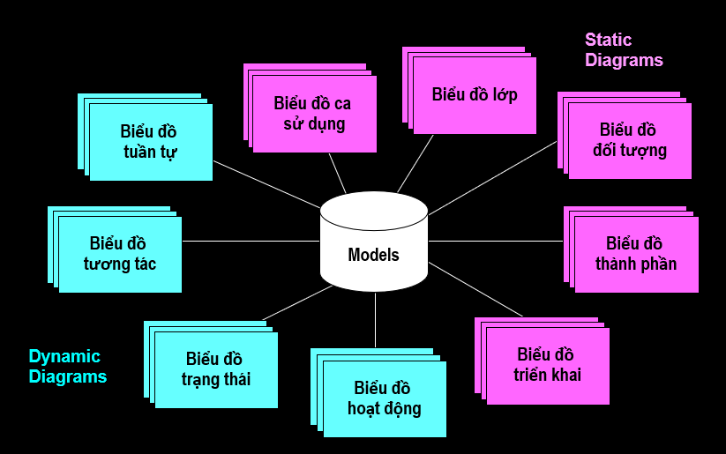
2. 6 kinh nghiệm thực tiễn
2.4. Mô hình trực quan
Mô hình trực quan và mô hình hóa thống nhất
Object-Oriented Analysis and Design

Slide 25
2. 6 kinh nghiệm thực tiễn
2.4. Mô hình trực quan
Biểu đồ tĩnh
Biểu đồ ca sử dụng: mô tả tác vụ hệ thống cung cấp cho người sử dụng hoặc hệ thống khác
Biểu đồ lớp: mô tả cấu trúc của hệ thống phần mềm bằng cách hiển thị các lớp, thuộc tính và mối quan hệ giữa chúng
Biểu đồ đối tượng: Biểu diễn các thực thể cụ thể và mối quan hệ giữa chúng tại một thời điểm cụ thể trong quá trình thực thi
Biểu đồ thành phần: mô tả thành phần của hệ thống phần mềm và mối quan hệ giữa chúng
Biểu đồ triển khai: mô tả cách các thành phần phần mềm và các thành phần phần cứng tương tác với nhau trong quá trình triển khai ứng dụng
Object-Oriented Analysis and Design

Slide 26
2. 6 kinh nghiệm thực tiễn
2.4. Mô hình trực quan
Biểu đồ động
Biểu đồ tuần tự: mô tả tương tác giữa các đối tượng trong hệ thống theo thứ tự thời gian
Biểu đồ tương tác: mô tả tương tác giữa các đối tượng trong hệ thống
Biểu đồ trạng thái: mô tả trạng thái và các sự kiện mà 1 đối tượng hoặc hệ thống có thể trải qua trong quá trình thực thi
Biểu đồ hoạt động: mô tả quá trình hoạt động hoặc luồng công việc của một hệ thống, module, 1 chức năng cụ thể
Object-Oriented Analysis and Design

Slide 27
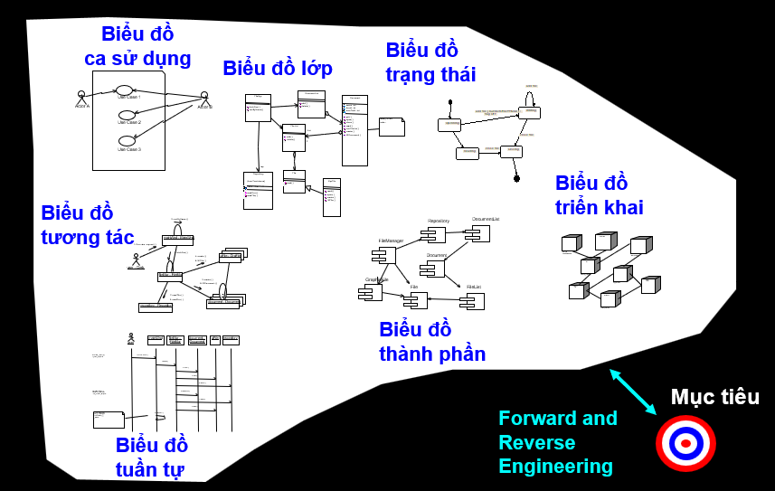
2. 6 kinh nghiệm thực tiễn
2.4. Mô hình trực quan
Lập mô hình trực quan bằng biểu đồ UML
Forward engineering: quy trình phát triển từ mô hình -> mã nguồn
Reverse engineering: quy trình phân tích từ mã nguồn -> mô hình hoặc tài liệu mô tả
Object-Oriented Analysis and Design

Slide 28
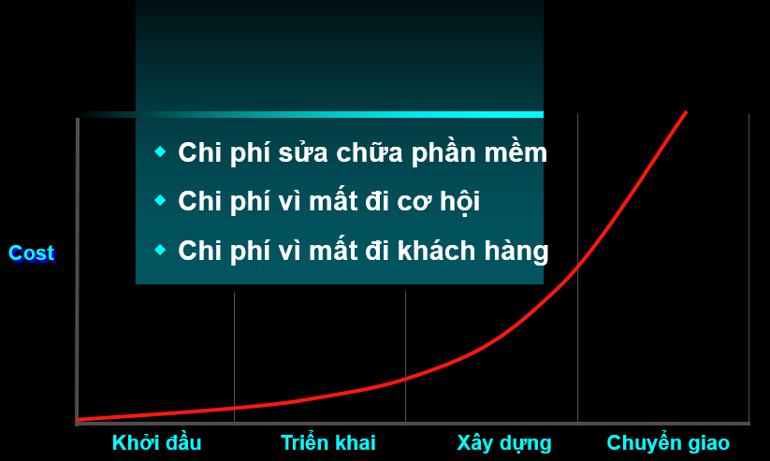
2. 6 kinh nghiệm thực tiễn
2.5. Liên tục kiểm định chất lượng
Các vấn đề về phần mềm có thể tốn từ 100 đến 1000 lần chi phí để tìm và sửa chữa sau khi triển khai
Object-Oriented Analysis and Design

Slide 29
2. 6 kinh nghiệm thực tiễn
2.5. Liên tục kiểm định chất lượng
Các yếu tố của chất lượng phần mềm
Chức năng: Các chức năng cần thiết có sẵn trong phần mềm không?
Tính tin cậy: Phần mềm này có độ tin cậy như thế nào?
Tính dễ sử dụng: Phần mềm này có dễ sử dụng không?
Tính di động: Việc chuyển đổi phần mềm sang môi trường khác có dễ dàng không?
Tính dễ bảo trì: Việc sửa đổi phần mềm có dễ dàng không?
Hiệu suất: Phần mềm hiệu quả như thế nào?
Object-Oriented Analysis and Design

Slide 30
2. 6 kinh nghiệm thực tiễn
2.5. Liên tục kiểm định chất lượng
Kiểm thử các khía cạnh của chất lượng
Tính dễ sử dụng: Kiểm tra sự tiện lợi của ứng dụng từ góc độ của người dùng cuối
Tính tin cậy: Kiểm tra ứng dụng có hoạt động một cách nhất quán cà có thể dự đoán được hay không
Hiệu suất: Kiểm tra phản hồi trực tuyến khi tải trung bình và tải cao điểm
Khả năng hỗ trợ: Kiểm tra khả năng bảo trì và hỗ trợ ứng dụng trong quá trình sử dụng sản phẩm
Chức năng: Kiểm tra hoạt động chính xác của mỗi kịch bản sử dụng
Object-Oriented Analysis and Design

Slide 31
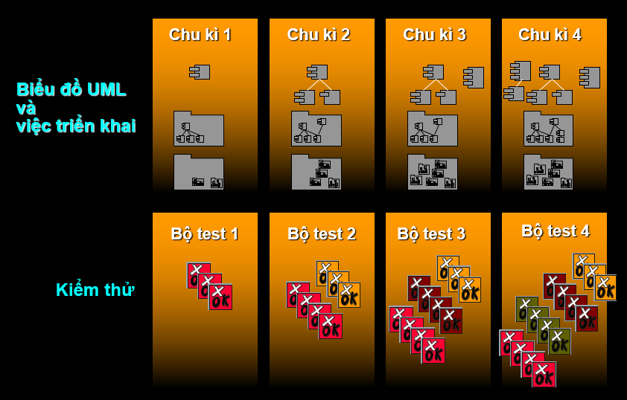
2. 6 kinh nghiệm thực tiễn
2.5. Liên tục kiểm định chất lượng
UML có thể được sử dụng để mô tả các hệ thống phức tạp hơn với nhiều lớp, đối tượng, mối quan hệ, hành vi và quy trình
Object-Oriented Analysis and Design

Slide 32
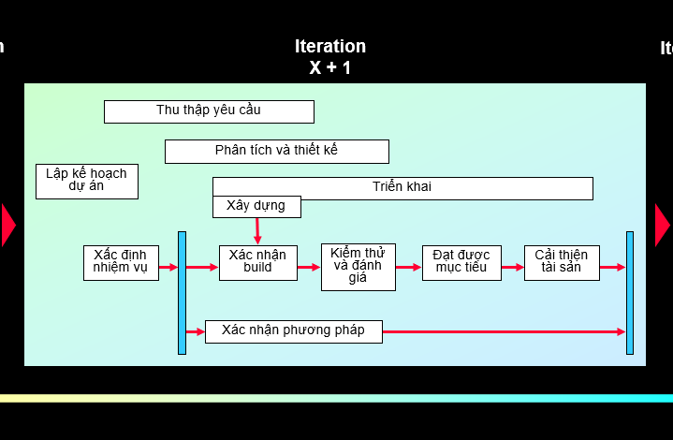
2. 6 kinh nghiệm thực tiễn
2.5. Liên tục kiểm định chất lượng
Kiểm thử trong chu kỳ vòng đời phát triển sản phẩm
Object-Oriented Analysis and Design

Slide 33
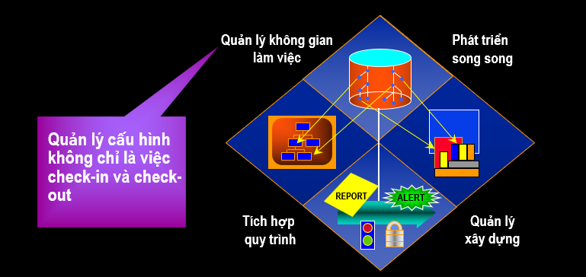
2. 6 kinh nghiệm thực tiễn
2.6. Quản lý thay đổi
Bạn muốn kiểm soát điều gì?
Không gian làm việc an toàn
Quản lý tích hợp / xây dựng tự động
Phát triển song song
Check-in: lưu trữ phiên bản mới nhất của một tệp hoặc thư mục vào kho lưu trữ trung tâm
Check-out: lấy phiên bản mới nhất của một tệp hoặc thư mục từ kho lưu trữ trung tâm về máy cục bộ
Object-Oriented Analysis and Design

Slide 34
2. 6 kinh nghiệm thực tiễn
2.6. Quản lý thay đổi
Các khía cạnh của một hệ thống quản lý cấu hình (CM)
Quản lý yêu cầu thay đổi (CRM)
Báo cáo tình trạng cấu hình
Quản lý cấu hình
Theo dõi sự thay đổi
Lựa chọn phiên bản
Sản xuất phần mềm
Object-Oriented Analysis and Design

Slide 35
2. 6 kinh nghiệm thực tiễn
2.6. Quản lý thay đổi
Quản lý thay đổi thống nhất (UCM)
Quản lý xuyên suốt vòng đời
Hệ thống
Quản lý dự án
Quản lý dựa trên hoạt động
Nhiệm vụ
Khuyết điểm
Cải tiến
Theo dõi tiến độ
Biểu đồ
Báo cáo
Object-Oriented Analysis and Design

Slide 36
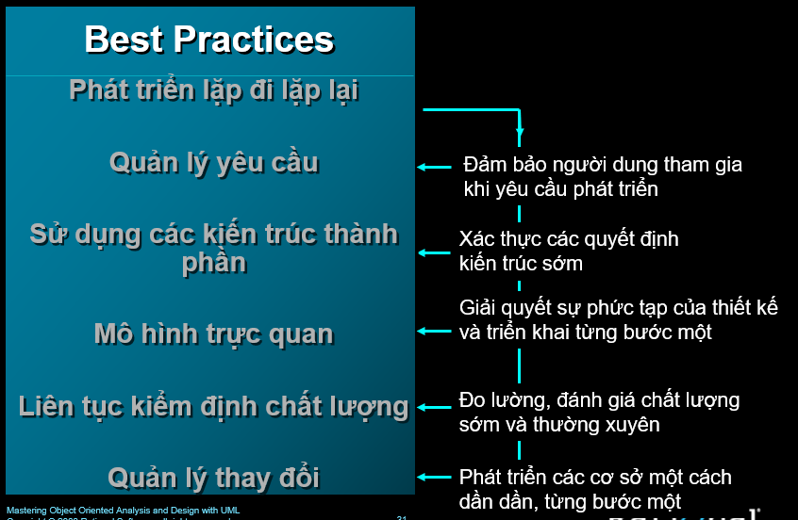
2. 6 kinh nghiệm thực tiễn
6 kinh nghiệm thực tiễn củng cỗ lẫn nhau
Object-Oriented Analysis and Design

Slide 37
3. Quy trình hợp nhất Rational (RUP)
Định nghĩa: Quy trình hợp nhất Rational (RUP) là cách tổ chức quy trình phát triển phần mềm của công ty Rational Software (được IBM mua lại năm 2003)
Đây là một khung phát triển phần mềm linh hoạt và có khả năng thích ứng nhằm mục đích tăng năng suất và cải thiện chất lượng của các dự án phần mềm
=> RUP cho phép các tổ chức phát triển điều chỉnh quy trình để đáp ứng nhu cầu cụ thể của họ.
Object-Oriented Analysis and Design

Slide 38
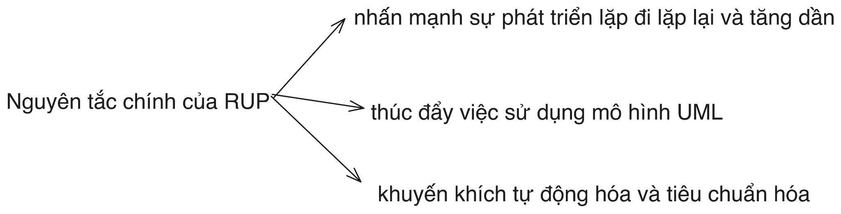
3. Quy trình hợp nhất Rational (RUP)
Object-Oriented Analysis and Design
Notes:
Nguyên tắc chính của RUP
RUP có ba nguyên tắc chính là xương sống của phương pháp này. Đầu tiên, nó nhấn mạnh sự phát triển lặp đi lặp lại và tăng dần. Nó giống như thực hiện những bước nhỏ và dần dần tiến tới đích, thay vì lao đầu vào một mớ hỗn độn.
Thứ hai, RUP thúc đẩy việc sử dụng mô hình UML, về cơ bản là một cách trực quan để thiết kế và truyền đạt kiến trúc phần mềm của bạn. Nó giống như việc sử dụng hình ảnh thay vì từ ngữ để giải thích những ý tưởng phức tạp. Ai nói phát triển phần mềm là không thể nghệ thuật?
Cuối cùng nhưng không kém phần quan trọng, RUP khuyến khích tự động hóa và tiêu chuẩn hóa. Tự động hóa xây dựng và tự động hóa phát hành giúp cuộc sống của bạn dễ dàng hơn bằng cách tự động hóa các tác vụ lặp đi lặp lại, trong khi các tiêu chuẩn và nội dung kiến thức giúp bạn duy trì tính nhất quán và chất lượng trong các dự án của mình. Giống như có trợ lý riêng, người sẽ giải quyết mọi công việc nhàm chán cho bạn.

Slide 39
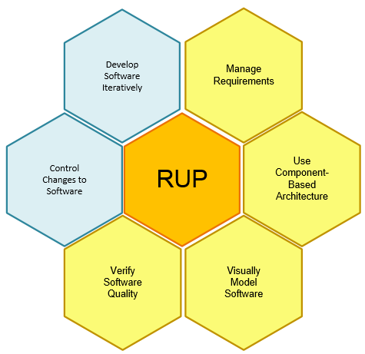
3. Quy trình hợp nhất Rational (RUP)
RUP được xây dựng xoay quanh 6 kinh nghiệm thực tiễn
Object-Oriented Analysis and Design
Notes:
Nguyên tắc chính của RUP
RUP có ba nguyên tắc chính là xương sống của phương pháp này. Đầu tiên, nó nhấn mạnh sự phát triển lặp đi lặp lại và tăng dần. Nó giống như thực hiện những bước nhỏ và dần dần tiến tới đích, thay vì lao đầu vào một mớ hỗn độn.
Thứ hai, RUP thúc đẩy việc sử dụng mô hình UML, về cơ bản là một cách trực quan để thiết kế và truyền đạt kiến trúc phần mềm của bạn. Nó giống như việc sử dụng hình ảnh thay vì từ ngữ để giải thích những ý tưởng phức tạp. Ai nói phát triển phần mềm là không thể nghệ thuật?
Cuối cùng nhưng không kém phần quan trọng, RUP khuyến khích tự động hóa và tiêu chuẩn hóa. Tự động hóa xây dựng và tự động hóa phát hành giúp cuộc sống của bạn dễ dàng hơn bằng cách tự động hóa các tác vụ lặp đi lặp lại, trong khi các tiêu chuẩn và nội dung kiến thức giúp bạn duy trì tính nhất quán và chất lượng trong các dự án của mình. Giống như có trợ lý riêng, người sẽ giải quyết mọi công việc nhàm chán cho bạn.

Slide 40
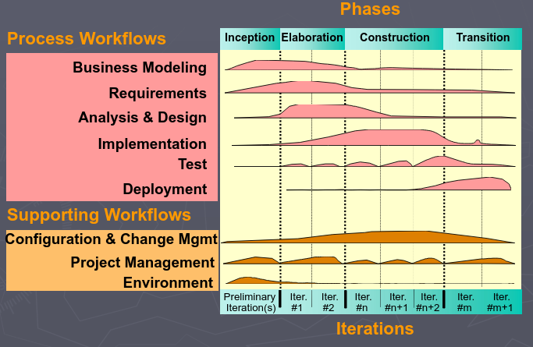
3. Quy trình hợp nhất Rational (RUP)
RUP thoả mãn 6 "best practices" như thế nào?
Cách tiếp cận lặp lại
Hướng dẫn cho các hoạt động và artifacts
Quy trình tập trung vào kiến trúc
Các trường hợp sử dụng thúc đẩy thiết kế và triển khai
Các mô hình trừu tượng hóa hệ thống
RUP tổ chức theo 2 trục
Object-Oriented Analysis and Design
Notes:
Cách tiếp cận lặp lại: Nhấn mạnh vào việc phát triển phần mềm theo chu kỳ để quản lý rủi ro một cách hiệu quả và tinh chỉnh hệ thống thông qua phản hồi từ các đánh giá lặp lại.
Hướng dẫn cho các hoạt động và artifacts: Chỉ định rằng quy trình cung cấp hướng dẫn chi tiết về các hoạt động cần thực hiện trong quá trình phát triển phần mềm và các tạo phẩm (tài liệu, mô hình, mã, v.v.) cần tạo ra.
Quy trình tập trung vào kiến trúc: Nhấn mạnh tầm quan trọng của kiến trúc hệ thống mạnh mẽ như một thành phần nền tảng của phát triển phần mềm.
Các trường hợp sử dụng thúc đẩy thiết kế và triển khai: Làm nổi bật tầm quan trọng của các trường hợp sử dụng (kịch bản mô tả cách người dùng sẽ tương tác với hệ thống) để thúc đẩy thiết kế và triển khai hệ thống, đảm bảo sản phẩm đáp ứng nhu cầu dự định của người dùng và mục tiêu kinh doanh.
Các mô hình trừu tượng hóa hệ thống: Chỉ ra việc sử dụng các mô hình để thể hiện hệ thống một cách trừu tượng, hỗ trợ việc hiểu và quản lý tính phức tạp của nó.
Biểu đồ trong hình ảnh trực quan hóa phương pháp RUP:
Nguyên tắc: Đây là các hoạt động khác nhau trong quy trình phát triển phần mềm, chẳng hạn như Mô hình hóa kinh doanh, Yêu cầu, Phân tích & Thiết kế, Triển khai, Kiểm tra, Triển khai, Quản lý cấu hình & thay đổi và Quản lý dự án. Cường độ của màu sắc thể hiện sự tập trung vào từng lĩnh vực ở các giai đoạn khác nhau.
Giai đoạn: Dòng thời gian được chia thành bốn giai đoạn, Khởi đầu, Triển khai, Xây dựng, Chuyển giao, tương ứng với các giai đoạn khác nhau trong vòng đời phát triển, từ ý tưởng đến triển khai.
Lặp lại: Phần dưới của biểu đồ hiển thị một chuỗi các lần lặp—"In1" đến "Trans2"—cho biết tính chất lặp lại của quy trình qua các giai đoạn phát triển khác nhau, với mỗi lần lặp lại tạo ra một bản phát hành hoặc nguyên mẫu có thể thực thi được để đánh giá.

Slide 41
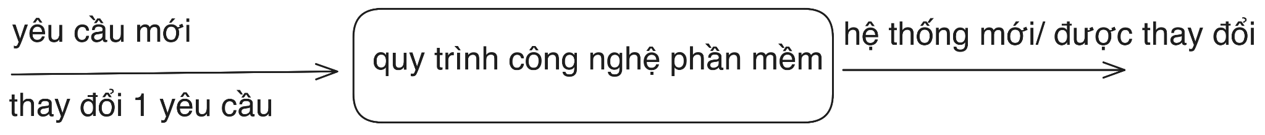
3. Quy trình hợp nhất Rational (RUP)
Quy trình là gì trong bối cảnh môi trường làm việc nhóm?
"Một quy trình xác định Ai đang làm gì, khi nào và như thế nào để đạt được một mục tiêu nhất định."
Object-Oriented Analysis and Design
Notes:
Tuyên bố trung tâm có nội dung: "Một quy trình xác định Ai đang làm gì, khi nào và như thế nào để đạt được một mục tiêu nhất định."
Định nghĩa này gói gọn bản chất của một quy trình trong quản lý dự án và phát triển phần mềm:
Ai: Đề cập đến nhân sự hoặc vai trò liên quan đến quy trình. Đây có thể là nhà phát triển, người quản lý dự án, người thử nghiệm, nhà thiết kế, v.v.
Cái gì: Đề cập đến các nhiệm vụ hoặc hoạt động cần được thực hiện.
Khi nào: Đề cập đến thời gian hoặc trình tự của các nhiệm vụ này. Điều này bao gồm thời hạn, các mốc quan trọng và thứ tự thực hiện các nhiệm vụ.
Cách thức: Đề cập đến các kỹ thuật, công cụ, phương pháp hoặc thực tiễn được sử dụng để thực hiện các nhiệm vụ.
Mục tiêu: Đề cập đến kết quả hoặc mục tiêu mong muốn mà quá trình dự định đạt được.
quy trình đơn giản hóa trong đó "Yêu cầu mới hoặc đã thay đổi" ở bên trái biểu thị đầu vào cho "Quy trình kỹ thuật phần mềm". Quá trình này được thể hiện bằng một khối hình chữ nhật ở trung tâm giúp biến đổi các đầu vào này. Kết quả của quá trình này là "Hệ thống mới hoặc đã thay đổi" ở bên phải, là kết quả hoặc sản phẩm được mong đợi sau khi áp dụng các yêu cầu đầu vào thông qua quy trình công nghệ phần mềm. Điều này thể hiện một cách ngắn gọn vòng đời phát triển phần mềm: các yêu cầu được đưa ra, chúng được xử lý thông qua phương pháp hoặc khung công nghệ phần mềm tại chỗ (như RUP, Agile, Scrum, v.v.) và kết quả cuối cùng là một hệ thống phần mềm đã được được phát triển hoặc thay đổi theo những yêu cầu đó.

Slide 42
3. Quy trình hợp nhất Rational (RUP)
Cấu trúc quy trình - Các giai đoạn vòng đời
Khởi đầu - Giai đoạn này tập trung vào việc xác định phạm vi của dự án.
Triển khai - Lên kế hoạch, đặc tả chức năng và xây dựng kiến trúc tổng quan
Xây dựng - Phát triển sản phẩm
Chuyển giao - Đưa sản phẩm đến người dùng
Object-Oriented Analysis and Design
Notes:
Nhìn chung, slide này nhấn mạnh cách tiếp cận có cấu trúc được RUP và các phương pháp quản lý dự án tương tự khác ủng hộ. Mỗi giai đoạn phục vụ một mục đích riêng biệt và thứ tự của chúng rất quan trọng đối với vòng đời phát triển hiệu quả của một sản phẩm phần mềm.
Bốn giai đoạn RUP được liệt kê là:
Khởi đầu - Giai đoạn này tập trung vào việc xác định phạm vi của dự án. Đó là về việc xác định những gì cần được xây dựng, xác định các tính năng chính và thiết lập các mục tiêu và mục tiêu của dự án. Đây thường là nơi kiểm tra các yêu cầu nghiệp vụ và tính khả thi, đồng thời phát triển kế hoạch dự án cấp cao ban đầu.
Triển khai - Giai đoạn này liên quan đến việc lập kế hoạch chi tiết, trong đó dự án được bổ sung thêm. Các nhiệm vụ quan trọng trong giai đoạn này bao gồm việc xác định chi tiết các tính năng của dự án và bố trí kiến trúc cơ sở của hệ thống. Ở đây, đánh giá rủi ro cũng rất quan trọng để sớm giải quyết các vấn đề tiềm ẩn. Đến cuối giai đoạn này, nhóm cần có sự hiểu biết rõ ràng về kiến trúc và nền tảng vững chắc để định hướng cho giai đoạn xây dựng.
Xây dựng - Trong giai đoạn này, trọng tâm chính là xây dựng sản phẩm. Các tính năng của sản phẩm được phát triển, tích hợp và thử nghiệm. Giai đoạn xây dựng là nơi diễn ra hầu hết quá trình coding và sản phẩm phần mềm bắt đầu hình thành. Mục tiêu là xây dựng một sản phẩm có khả năng xuất xưởng hoặc các bản phát hành gia tăng thể hiện tiến độ và chức năng.
Chuyển giao - Giai đoạn cuối cùng xoay quanh việc chuyển sản phẩm từ nhóm phát triển sang cộng đồng người dùng cuối. Giai đoạn này bao gồm các chỉnh sửa cuối cùng của sản phẩm dựa trên phản hồi của người dùng, thử nghiệm beta và giải quyết mọi vấn đề còn lại. Đây cũng là giai đoạn mà đào tạo người dùng, tài liệu và triển khai hệ thống là những hoạt động quan trọng.

Slide 43
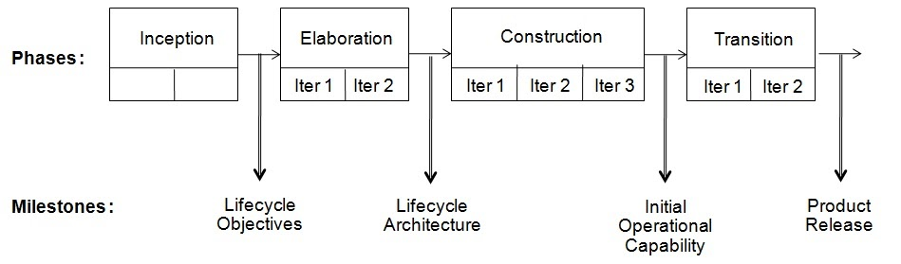
3. Quy trình hợp nhất Rational (RUP)
Cấu trúc quy trình - Các cột mốc quan trọng
Object-Oriented Analysis and Design
Notes:
Khởi đầu: Cột mốc gắn liền với giai đoạn này là Cột mốc Mục tiêu Vòng đời (LCO). LCO đạt được khi nhóm và các bên liên quan đồng ý về các mục tiêu của dự án, thường bao gồm bộ yêu cầu ban đầu và hiểu biết cơ bản về rủi ro, nhu cầu nguồn lực và chi phí- phân tích lợi ích. Về cơ bản, khả năng tồn tại của dự án được thiết lập trong giai đoạn này.
Triển khai: Cột mốc quan trọng ở đây là Cột mốc Kiến trúc Vòng đời (LCA). Tại thời điểm này, kiến trúc của dự án đã được hoàn thiện và ổn định. Các yếu tố chính của lập kế hoạch dự án được cải tiến, chẳng hạn như quản lý rủi ro, lập kế hoạch nguồn lực chi tiết và lịch trình chính xác hơn. Việc đạt được LCA chỉ ra rằng các rủi ro kiến trúc chính đã được giải quyết và kiến trúc đó đủ mạnh để tiến hành phát triển quy mô toàn diện.
Xây dựng: Đối với giai đoạn Xây dựng, cột mốc quan trọng là Cột mốc Năng lực Hoạt động Ban đầu (IOC). Trọng tâm của cột mốc này là phát triển và thử nghiệm hệ thống. IOC chỉ ra rằng sản phẩm đã trưởng thành đến mức có thể sử dụng hiệu quả trong môi trường vận hành hoặc được kiểm soát. Nó chứng tỏ rằng sản phẩm đã đủ hoàn thiện để kiểm tra xem nó có đáp ứng được yêu cầu của nó hay không.
Chuyển tiếp: Giai đoạn cuối cùng có cột mốc Phát hành sản phẩm. Điểm cuối quan trọng này đánh dấu rằng phần mềm đã sẵn sàng để triển khai đầy đủ cho người dùng cuối. Tại đây, quá trình kiểm tra hệ thống cuối cùng, đào tạo người dùng và tài liệu được hoàn thành. Giai đoạn chuyển tiếp đảm bảo quá trình chuyển giao suôn sẻ từ nhóm phát triển sang nhóm sản xuất và bảo trì và cuối cùng là người dùng.

Slide 44
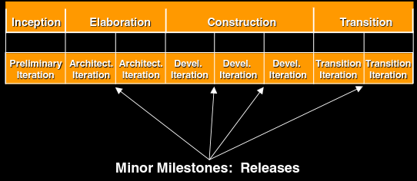
3. Quy trình hợp nhất Rational (RUP)
Các bước lặp và các giai đoạn
Lặp lại là một chuỗi các hoạt động riêng biệt dựa trên kế hoạch đã thiết lập và tiêu chí đánh giá, dẫn đến một bản phát hành có thể chạy được (nội bộ hoặc bên ngoài).
Object-Oriented Analysis and Design
Notes:
Lặp lại sơ bộ: Lần lặp đầu tiên trong Giai đoạn khởi động, trong đó việc thăm dò ban đầu và phân tích tính khả thi được thực hiện.
Lặp lại kiến trúc (hai lần lặp): Điều này xảy ra trong giai đoạn Xây dựng và liên quan đến việc tinh chỉnh và xác nhận kiến trúc của hệ thống.
Lặp lại quá trình phát triển (ba lần lặp): Đây là một phần của Giai đoạn xây dựng và liên quan đến quá trình phát triển lặp lại của sản phẩm phần mềm, với các hoạt động như mã hóa và thử nghiệm.
Các lần lặp chuyển tiếp (hai lần lặp): Các lần lặp cuối cùng này được điều chỉnh phù hợp với Giai đoạn chuyển tiếp và tập trung vào việc phân phối sản phẩm cho người dùng cuối, khắc phục sự cố và điều chỉnh cuối cùng.
ở cuối mỗi lần lặp lại, có thể có một bản phát hành nhỏ hoặc sản phẩm có thể phân phối đóng vai trò là một cột mốc quan trọng trong dự án.

Slide 45
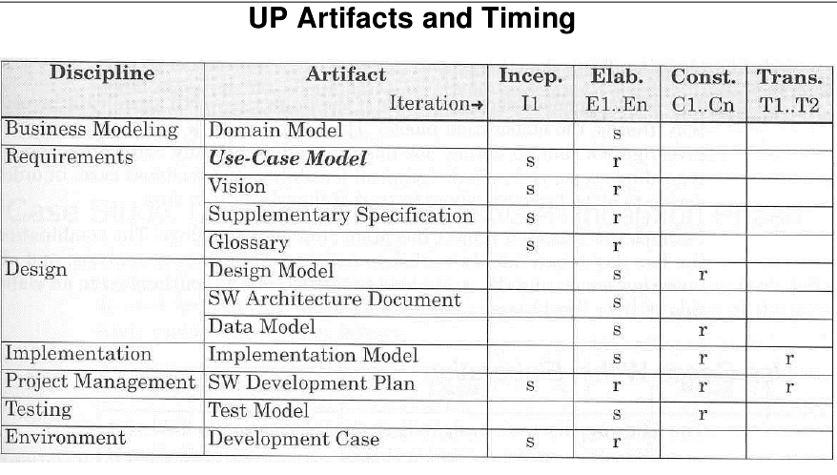
3. Quy trình hợp nhất Rational (RUP)
Object-Oriented Analysis and Design
Notes:
Với mỗi 1 artifact của 1 discipline có thể kéo dài qua cả 4 phase (qua các refine time). Tuy nhiên có những artifacts kết thúc sớm.

Slide 46
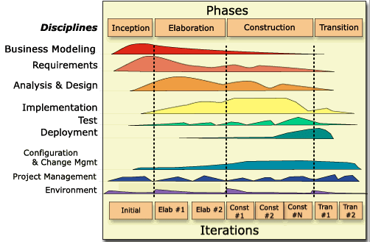
3. Quy trình hợp nhất Rational (RUP)
Kết nối tất cả: Phương pháp Lặp lại
Các discipline tổ chức các hoạt động một cách logic
Trong một lần lặp sẽ luôn bao gồm tất cả discipline
Object-Oriented Analysis and Design
Notes:
Trong mỗi vòng lặp, tất cả các disciplines đều được thực hiện để đảm bảo rằng quy trình phát triển diễn ra một cách có hệ thống và hiệu quả. Tuy vậy cách thực hiện và phạm vi có thể biến đổi để phản ánh nhu cầu và điều kiện cụ thể của từng giai đoạn trong quy trình phát triển phần mềm. Lý do:
Phạm vi công việc: Trong mỗi lần lặp, phạm vi của mỗi discipline có thể thay đổi dựa trên các yêu cầu mới, sự hiểu biết sâu hơn về hệ thống, hoặc các yếu tố bên ngoài như thay đổi trong môi trường kinh doanh.
Ưu tiên và ổn định của yêu cầu: Các yêu cầu có thể thay đổi hoặc được làm rõ hơn qua mỗi lần lặp, điều này có thể ảnh hưởng đến cách thực hiện của mỗi discipline.
Tính chất của sản phẩm: Sản phẩm có thể được phát triển từ các góc độ khác nhau trong mỗi lần lặp, và điều này có thể ảnh hưởng đến cách tiếp cận và thực hiện của mỗi discipline.
Sự phát triển của quy trình: Các nhóm có thể học hỏi và cải tiến quy trình phát triển trong suốt dự án, dẫn đến sự thay đổi trong cách thực hiện các discipline qua các lần lặp.

Slide 47
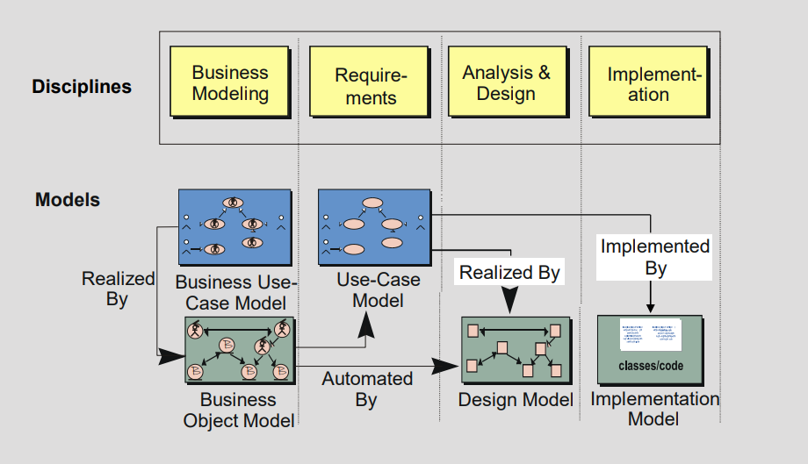
3. Quy trình hợp nhất Rational (RUP)
Mỗi discipline gắn với một hoặc nhiều mô hình
Object-Oriented Analysis and Design
Notes:
Mỗi discipline trong RUP đều tạo ra các mô hình để biểu diễn các khía cạnh của dự án phần mềm. Mỗi mô hình này được tạo ra từ các đạo cụ (artifacts) cụ thể được tạo ra trong quá trình làm việc của từng discipline.
Các mô hình này giúp nhóm phát triển hiểu rõ hơn về yêu cầu, thiết kế, triển khai và kiểm thử của hệ thống phần mềm.

Slide 48
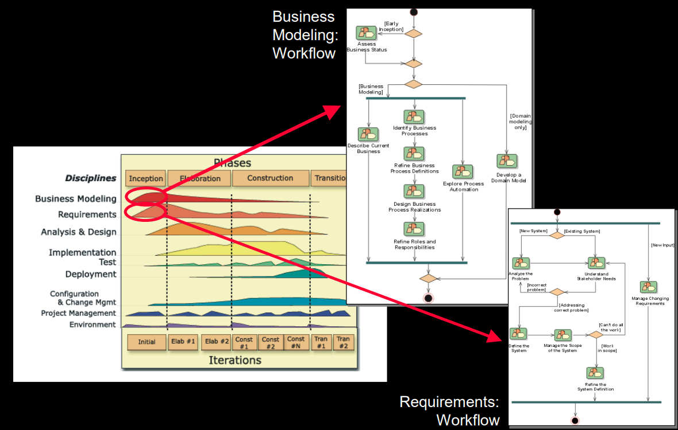
3. Quy trình hợp nhất Rational (RUP)
Các discipline dẫn dắt quá trình phát triển theo phương pháp lặp lại
Object-Oriented Analysis and Design

Slide 49
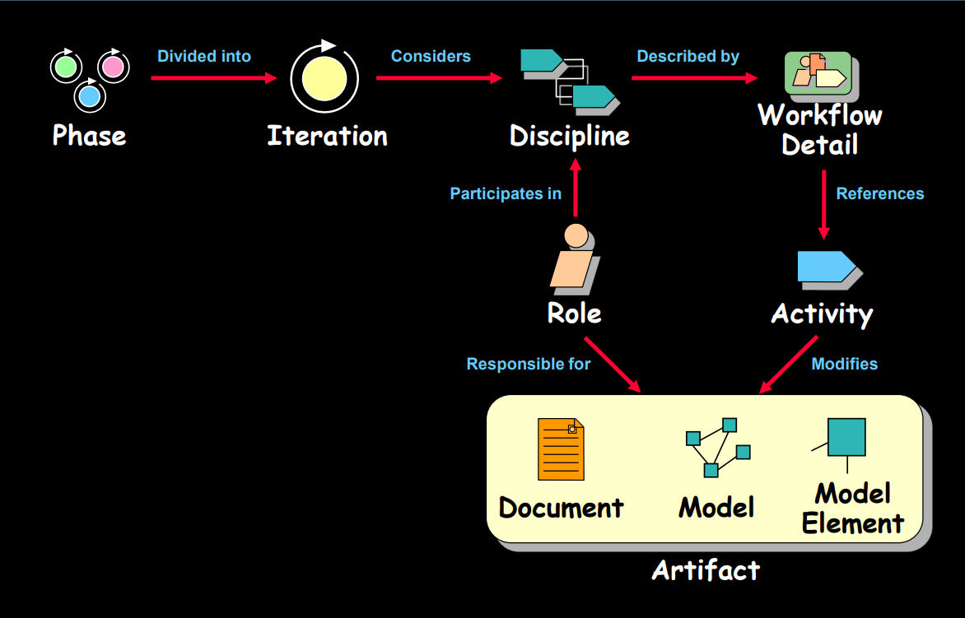
3. Quy trình hợp nhất Rational (RUP)
Tổng quan về các khái niệm trong RUP
Object-Oriented Analysis and Design
Notes:
Các pha được thực hiện theo thứ tự tuần tự.
Các lần lặp lại được thực hiện trong mỗi pha.
Các discipline được tích hợp vào các lần lặp lại.
Workflow xác định các hoạt động thực hiện trong mỗi kỷ luật.
Chi tiết của các hoạt động được điều chỉnh theo nhu cầu dự án.
Các vai trò thực hiện các hoạt động trong workflow.
Các hoạt động tạo ra tài liệu, mô hình và sản phẩm.
Các tài liệu, mô hình và sản phẩm được sử dụng trong các hoạt động khác.

Slide 50
Tổng kết
Các best practice chỉ dẫn công nghệ phần mềm bằng cách xác định những nguyên nhân gốc rễ.
Các best practice củng cố lẫn nhau.
Các quy trình chỉ dẫn một đội phát triển ai làm gì, khi nào và như thế nào.
Rational Unified Process là một phương tiện để đạt được những best practice.
Object-Oriented Analysis and Design

